Slide 1
서울시 골목상권 월 매출액 예측 - 1조

Slide 2
배경

Slide 3
상권코드(1007개)
업종 코드(45개)
연속형 데이터 변수(17개)
REGRESSION
1000001 | …… | 1001010 | CS10001 | …… | 업종n | 유동인구수 | 직장인구수 | …..
1 | …… | 0 | 1 | …… | 0 | K | N | ……
0 | …… | 1 | 0 | …… | 1 | …… |  | ……
월 매출액
113256개
One-hot encoded

Slide 4
문제

Slide 5


X
Y
상권 코드
업종 코드
여성의 매출액 비율
20-30대 매출액 비율
시간대별 매출액 비율
여성 직장인구 비율
유동인구
사업체수
개업 점포수
폐업 점포수
지역 월별 평균소득
아파트 평균시가
1010개
1000001 | 1000002 | ….. | ….. | … | 1001010
월별 매출액
문제점
1007개나 되는 상권 코드 때문에 데이터의 차원이 과도하게 높아짐
고차원의 데이터는 회귀분석 모델링 시, 많은 메모리를 소비하고 연산 처리에 부담을 줌
고차원 데이터는 회귀분석 모델의 성능 저하를 초래함.
저차원의 특징벡터로 변환 필요 (카테고리 재분류)
Notes:
문제정의 : 서울시 매출액 회귀분석에 있어서 방대한 양의 범주형 데이터로 인해 데이터가 다차원이 되는 문제를 해결하는게 중요하다. 왜냐하면 데이터의 다차원은 과도한 리소스를 차지함으로서 연산 처리를 어렵게 하고, 예측 퍼포먼스 저하를 가져오기 때문이다.

Slide 6
관련 연구

Slide 7
선행연구 | 상권코드 분류방법 | Data-Driven 분류 여부 | 분석 방법
빅데이터 분석을 통한 서울시 골목상권 분석 (2017) | 행정구 | X | 회귀분석(실패) 상관관계 분석 군집분석
골목상권 내 외식업종 점포의 월 매출액 예측 모형에 관한 연구(2018) | 행정구 | X | 선형모형(회귀분석 등) 비선형 모형(랜덤포레스트 등)
서울시 골목상권 매출액에 영향을 미치는 요인에 관한 연구(2019) | 도심, 부도심, 상업지역 등으로 분류 | X | 다항회귀모형

Slide 8
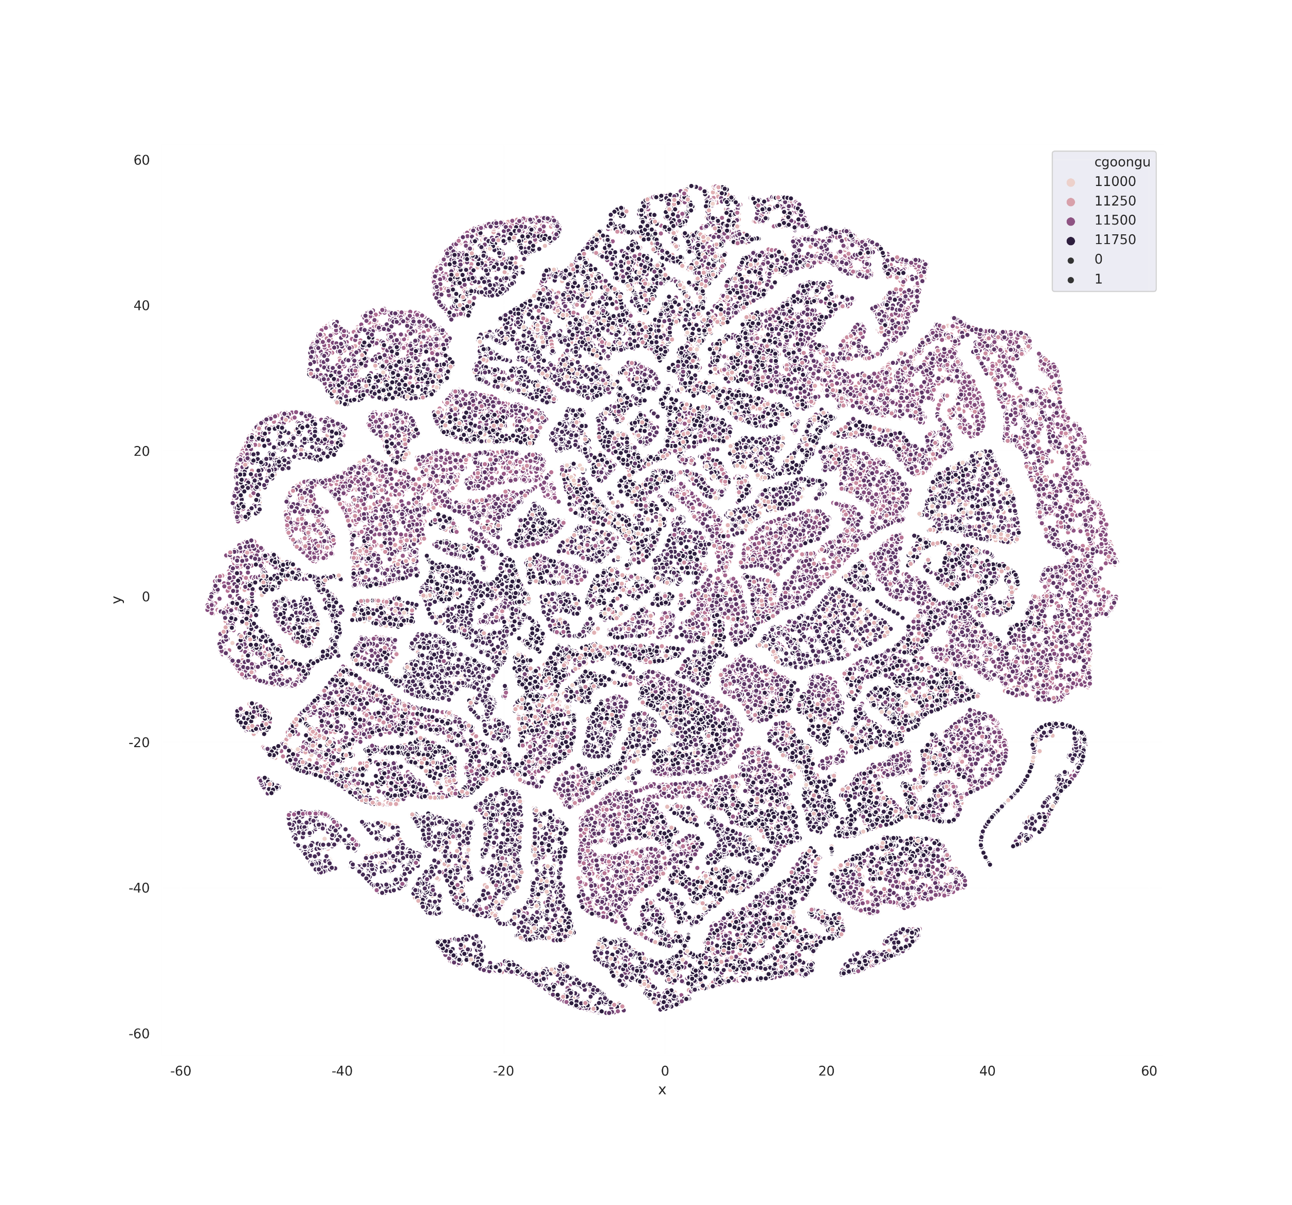
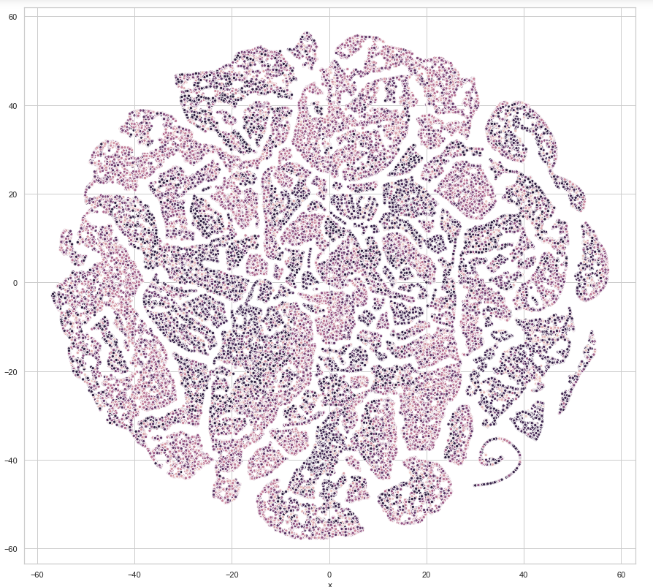
군집별로 서로 다른 상권들이 모여있다
지리적으로 가까운 상권간의 군집이 형성 되지 않음.
데이터간 비슷한 거리의 상권코드끼리의 군집화 필요
T-SNE로 2차원 평면에 그려본 서울시 골목상권 데이터
(데이터간 거리관계 유지)

Slide 9
제안하는 방법

Slide 10
기존 연구
제안하는 방법
Independent Variables X
Categorical variables |  | Numerical variables
상권코드(district) | 업종코드(code) | 총 17개의 수치형 변수
1007개 | 45개 | 113265개
Independent Variables X
Categorical variables |  | Numerical variables
상권코드(district) | 업종코드(code) | 총 17개의 수치형 변수
1007개 | 45개 | 113265개
K-mean
DBSCAN
Hierararchical Clustering
Clustering
One-hot Encoding
One-hot Encoding
Regressor
Regressor
Dependent Variable Y
총 매출액 (sales_total)
Dependent Variable Y
총 매출액 (sales_total)

Slide 11
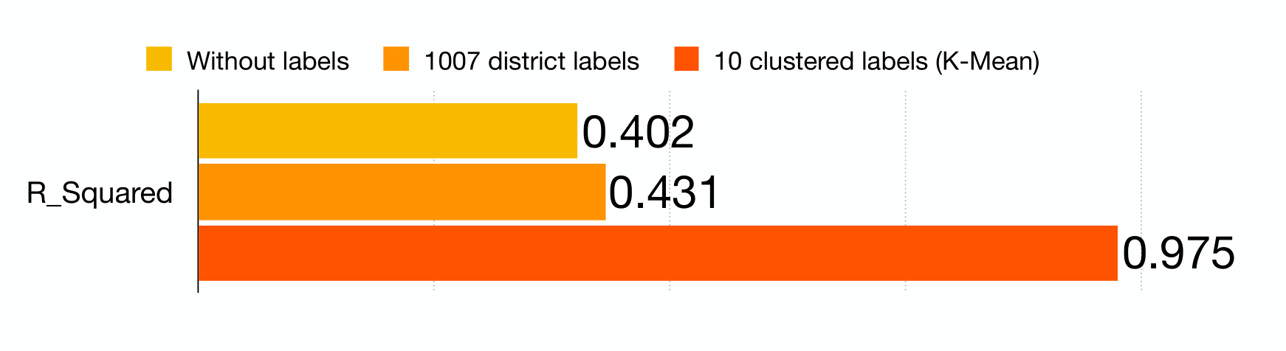

Slide 12
상권코드라는 범주형 데이터는 회귀분석 모델링 성능 예측에 분명 도움을 주는 데이터
1007개의 기존 라벨을, clustering으로 얻어낸 10개의 새로운 라벨로 대체하는 것은 회귀분석 모델의 계산 처리 과정을 더욱 용이하게 함
기본적인 K-mean clustering으로 회귀분석 예측율을 높일 수 있고, 오차 역시 비약적으로 줄일 수 있다
Notes:
클러스터링 적용 관점에서 우리 데이터의 특징
- 데이터의 규모가 큼
- 클러스터링 시 비교할 지표 라벨링이 없음
첫 번째 특징 때문에, 우리가 배운 클러스터링 모델 중에서도 사용할 수 있는 클러스터링 모델이 제한 되어 있음.
-> 비지도
두 번째 특징 때문에, 클러스터링 퍼포먼스를 실루엣 점수로 밖에 측정할 수 없는데 많이 쓰이지도 않고 신뢰하기 어려움. 따라서 ‘방법’론에서 클러스터링 모델 간의 비교가 힘듦.
3. 모델에서도 회귀분석 외 랜덤포레스트와 같은 비선형 모델을 시도해보고자 함

Slide 13
[앞으로 시도할 내용]
비지도 학습에 해당하는 클러스터링 모델 모두 시도 예정
데이터의 규모가 커서 사용가능한 클러스터링 모델 제한될 수 있음
클러스터링 후 성능을 평가할 방법 모색.
평가 지표가 될 라벨링이 없기 때문
Regression 에서 선형모델 외 비선형모델(Random Forest) 시도
Notes:
클러스터링 적용 관점에서 우리 데이터의 특징
- 데이터의 규모가 큼
- 클러스터링 시 비교할 지표 라벨링이 없음
첫 번째 특징 때문에, 우리가 배운 클러스터링 모델 중에서도 사용할 수 있는 클러스터링 모델이 제한 되어 있음.
두 번째 특징 때문에, 클러스터링 퍼포먼스를 실루엣 점수로 밖에 측정할 수 없는데 많이 쓰이지도 않고 신뢰하기 어려움. 따라서 ‘방법’론에서 클러스터링 모델 간의 비교가 힘듦.
3. 모델에서도 회귀분석 외 랜덤포레스트와 같은 비선형 모델을 시도해보고자 함

